Slide 1
TR-møde Frederiksberg
Onsdag 13/5 2026

Slide 2
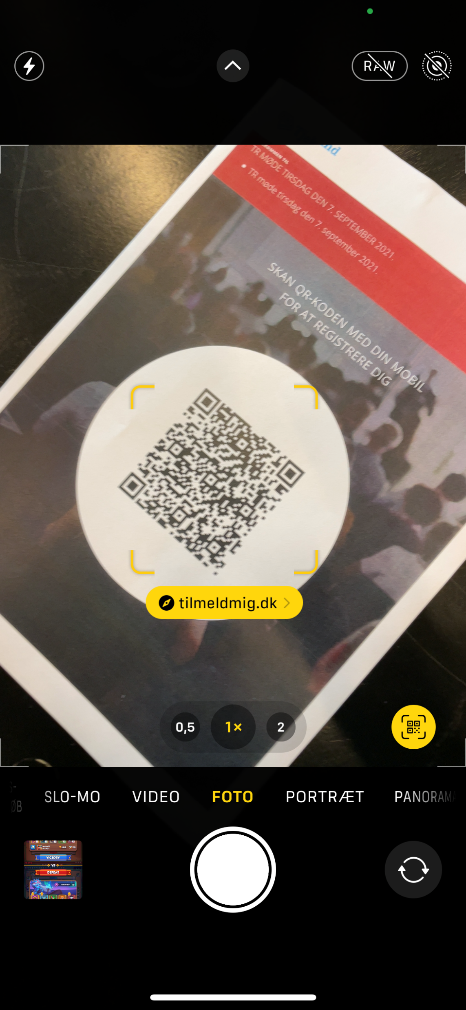
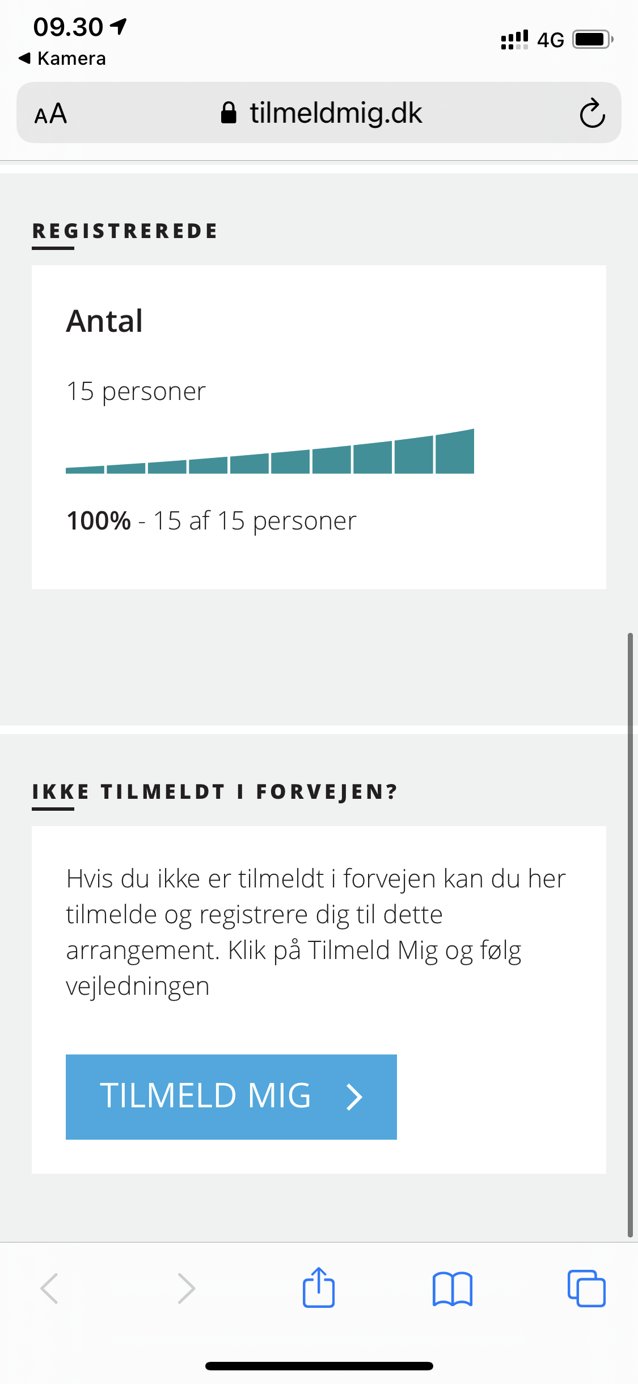
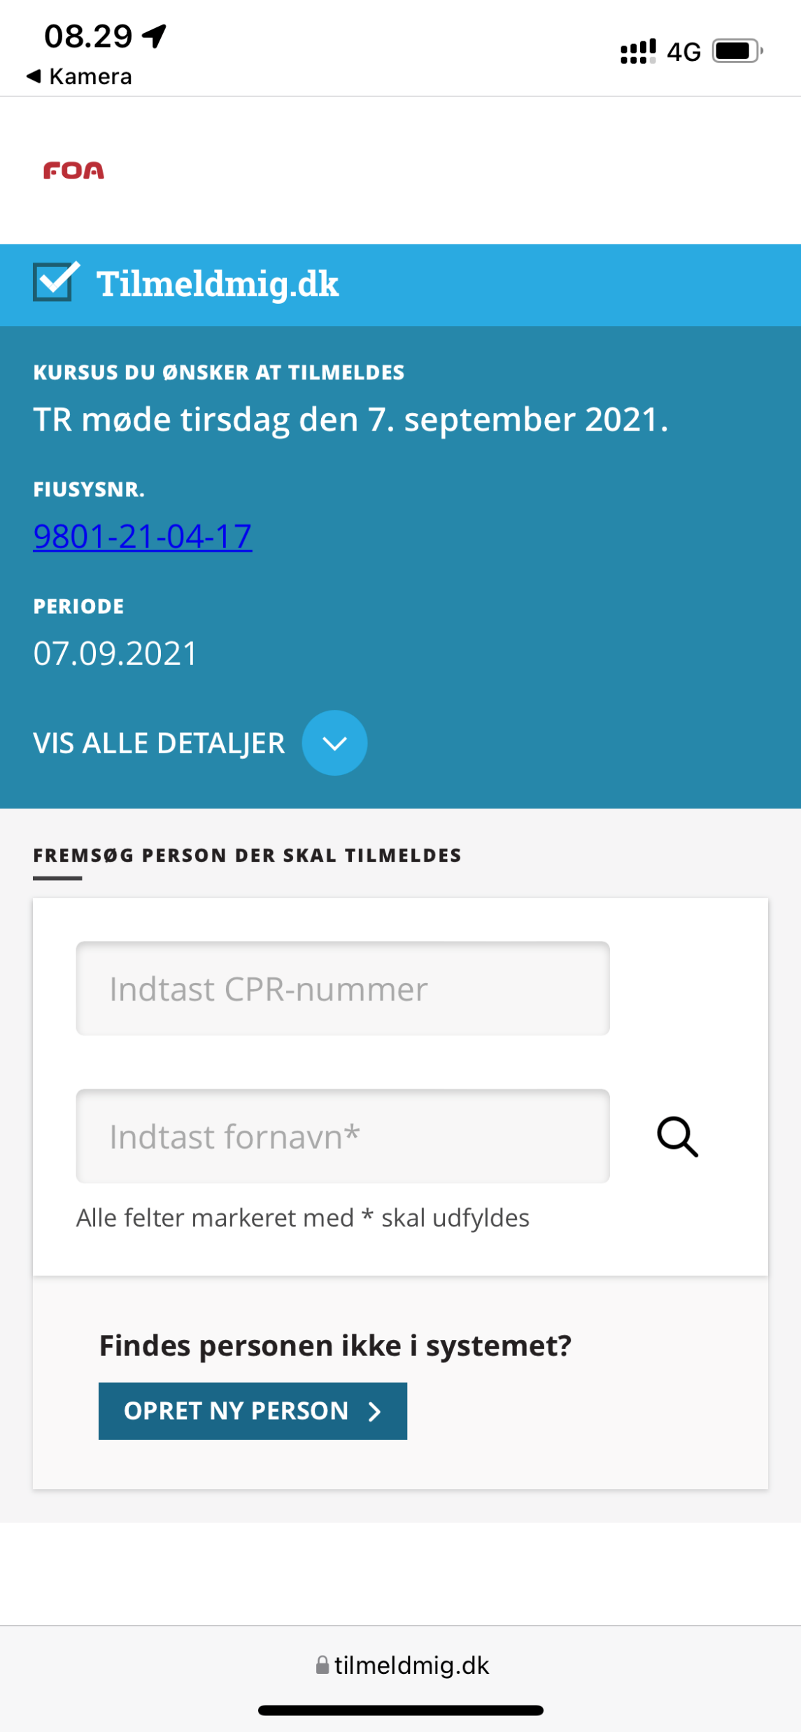
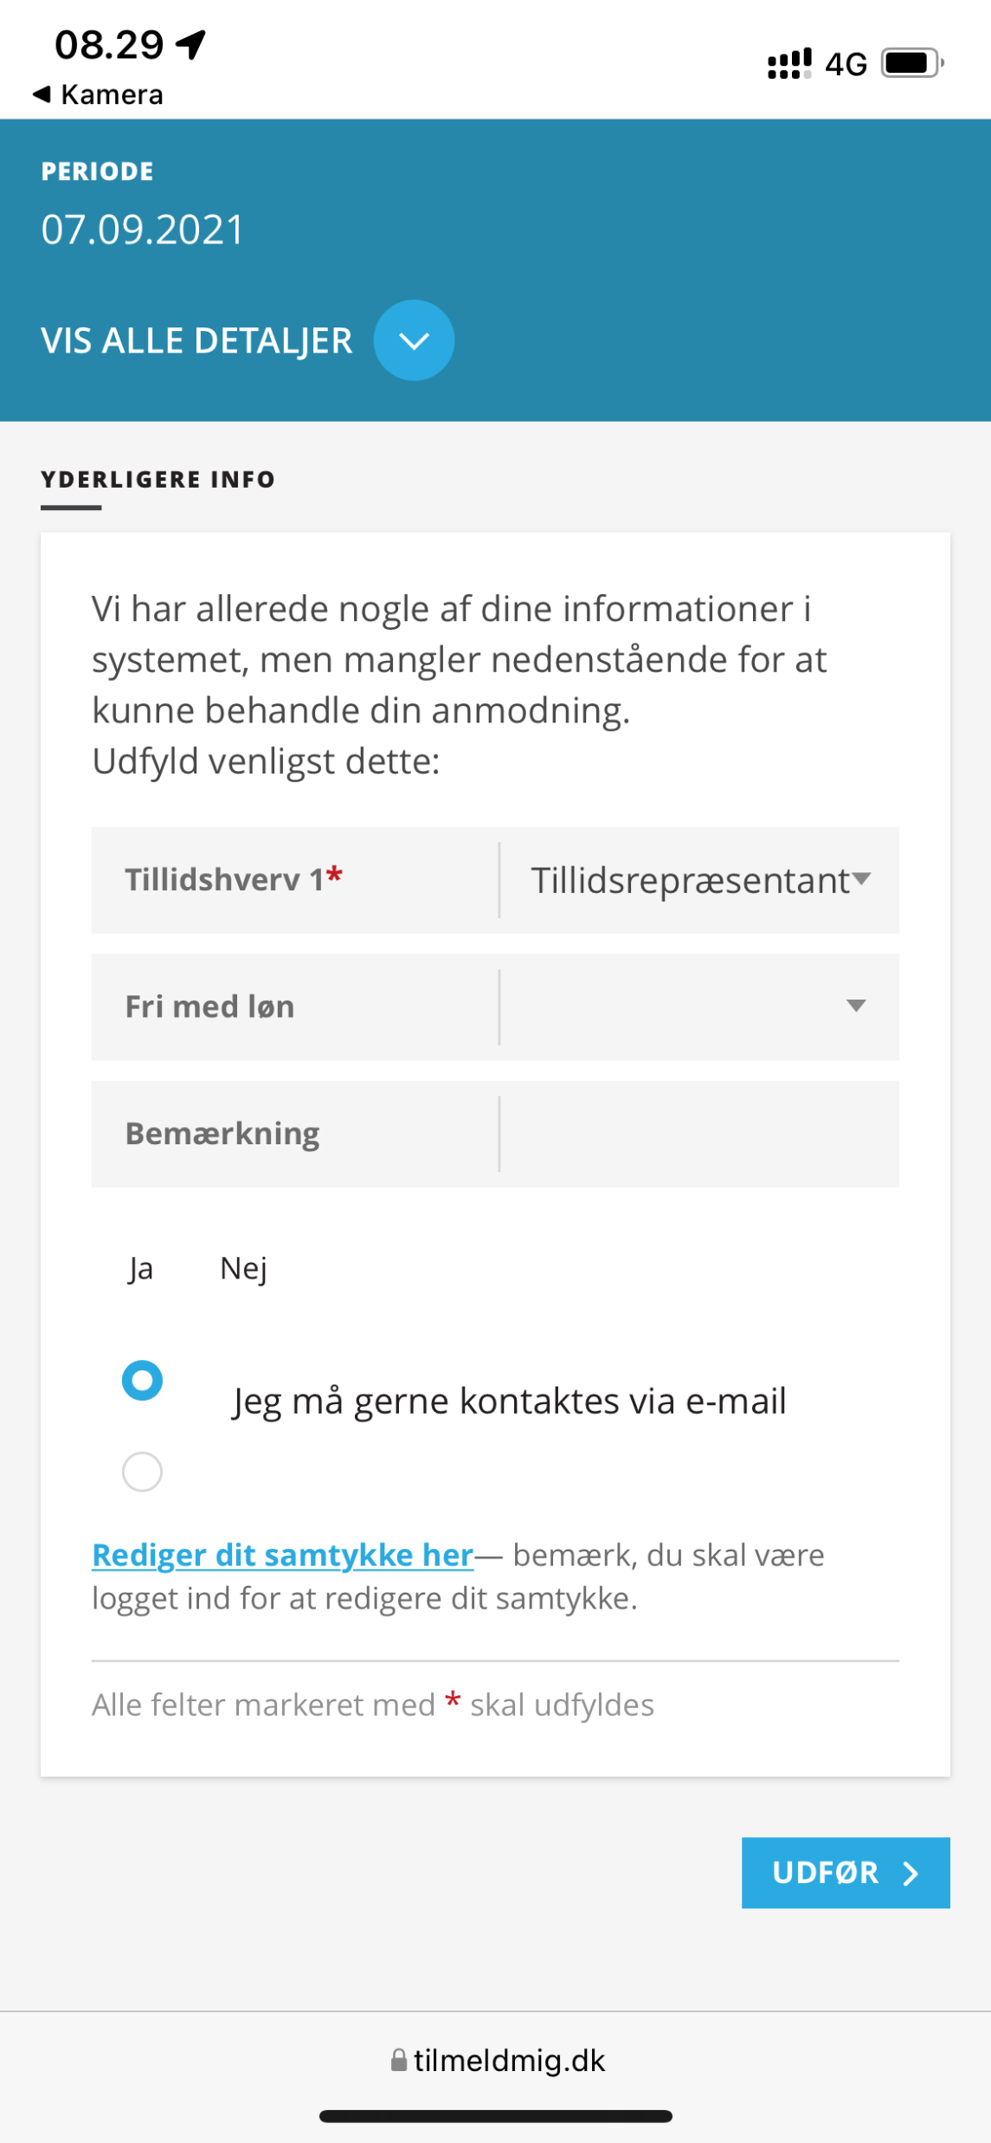
Sådan tjekker du ind til TR-mødet
1. Åben kamera/ QR-appen, skan koden og tryk på popup-vinduet
2. Scroll helt ned i bunden og tryk
”TILMELD MIG”
3. Udfyld CPR-nummer og fornavn
4. Tryk ”UDFØR”
Tryk ”SØG ”

Slide 3
Dagsorden:
Korte meddelelser
Velkomstrunde – Nyt fra TR
Frederiksberg mail
OK26
Indflydelsesveje i LFS
Evt.

Slide 4


Slide 5
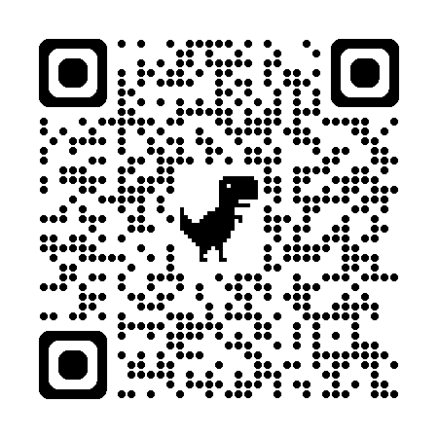
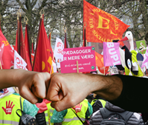
Apati er ikke virkeligt: Grundkursus i organisering
Nej, dine kollegaer er ikke ligeglade. LFS udbyder grundkursus i organisering, hvor du lærer, hvordan du på en systematisk måde kan vende apatien til fællesskab og aktivisme.
03-06-2026 17:00 til 19:00

Slide 6
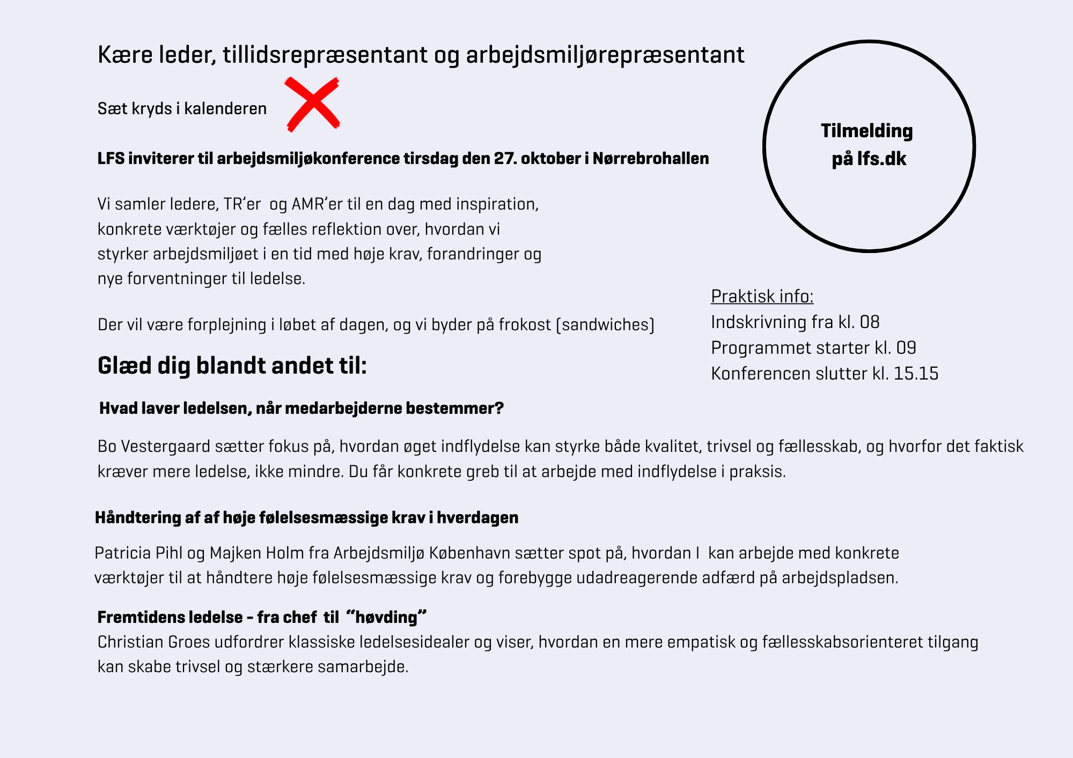

Slide 7
Afdelings MED Møder
AfdelingsMED for dagtilbud og tandpleje – 14. April 2025
Meddelelser fra formandskabet
- Politik for omsorgssamtaler bliver drøftet i hovedMED
- Status på dagplejen
- Kvalitetsstrategi
- Status på budgetproces
Status på IPLK-kort
Opfølgning på tidligere drøftelser om sygefravær og stress
Onboarding
SkoleAfdelingsMED 17. april 2026
Godkende dagsorden
Nyt fra HovedMed
Meddelelser fra formandskabet
Henvendelse fra Lokal Med Skolen ved Nordens Plads
Drøftelse af faglig og pædagogisk analyse af specialundervisningsområdet
Ny Med-aftale
Forretningsorden SkoleAfdelingsMED
Retningslinjer for medicinering i skolen
Co2-måleranordninger på skolerne

Slide 8
Nyt fra Anne og Jannike

Slide 9
Forhåndsaftale for pædagogmedhjælpere og pædagogiske assistenter Ansat i Frederiksberg Kommunes daginstitutioner, skoler og SFO'er indgået mellem Frederiksberg Kommune og FOA/LFS
Sporskiftemerit-uddannelsen
Formålet med aftalen er at rekruttere og fastholde pædagogmedhjælpere,der ønsker at indgå en aftale om sporskiftepædagoguddannelsen.
1.
Til pædagogmedhjælpere, som er optaget på en af forvaltningen godkendt sporskiftemerituddannelse ydes fra den førstkommende måned efter opstart på uddannelsen et funktionstillæg på 3 løntrin.
Funktionstillægget reduceres til 2 løntrin, hvis medarbejdere individuelt har fået tildelt mindst 2 løntrin, eller et tillæg på mindst 7.000 kr. årligt for erfaring.
Tillægget bortfalder såfremt medarbejderen ophører i studiet.
Lønseddeltekst: optaget på sporskifteuddannelse
2.
Efter gennemførelse af 1. år på uddannelsen ydes pædagogmedhjælpere et kvalifikationstillæg på 16.350 kr. årligt.
Der kan maksimalt ydes samlet kr. 16.350 for uddannelser.
Lønseddeltekst: Gennemført I. år sporskifteuddannelse
Pædagogmerit-uddannelsen
1.
Pædagogmedhjælpere ydes, efter gennemførelse af 1. år på uddannelsen, et kvalifikationstillæg på 16.350 kr. årligt.
Der kan maksimalt ydes samlet kr. 16.350 for uddannelser.
Lønseddeltekst: Gennemført 1. år pædagogmerituddannelsen
2.
Pædagogiske assistenter ydes, efter gennemførelse af 2. år på uddannelsen, et kvalifikationstillæg på 7.000 kr. årligt.
Der kan maksimalt ydes samlet kr. 16.350 for uddannelser.
Lønseddeltekst: Gennemført 2. år pædagogmerituddannelsen

Slide 10
Maj “Nyt fra TR I LFS”

Slide 11


Slide 12
LFS Datoer 2026
TR-Møder 2026:
Onsdag den 21. Januar
Onsdag den 18. Februar
Onsdag den 4. Marts
Onsdag den 13. Maj
Torsdag den 11. Juni
Onsdag den 2. September
Onsdag den 7. Oktober
Onsdag den 4. November
Andre vigtige datoer:
1. maj i LFS 1.5.26
TR fest 12.6.26
Generalforsamling LFS Almen 22.9.26
LFS Arbejdsmiljøkonference 27.10.26
Repræsentantskab 20.11.26 – 21.11.26

Slide 13
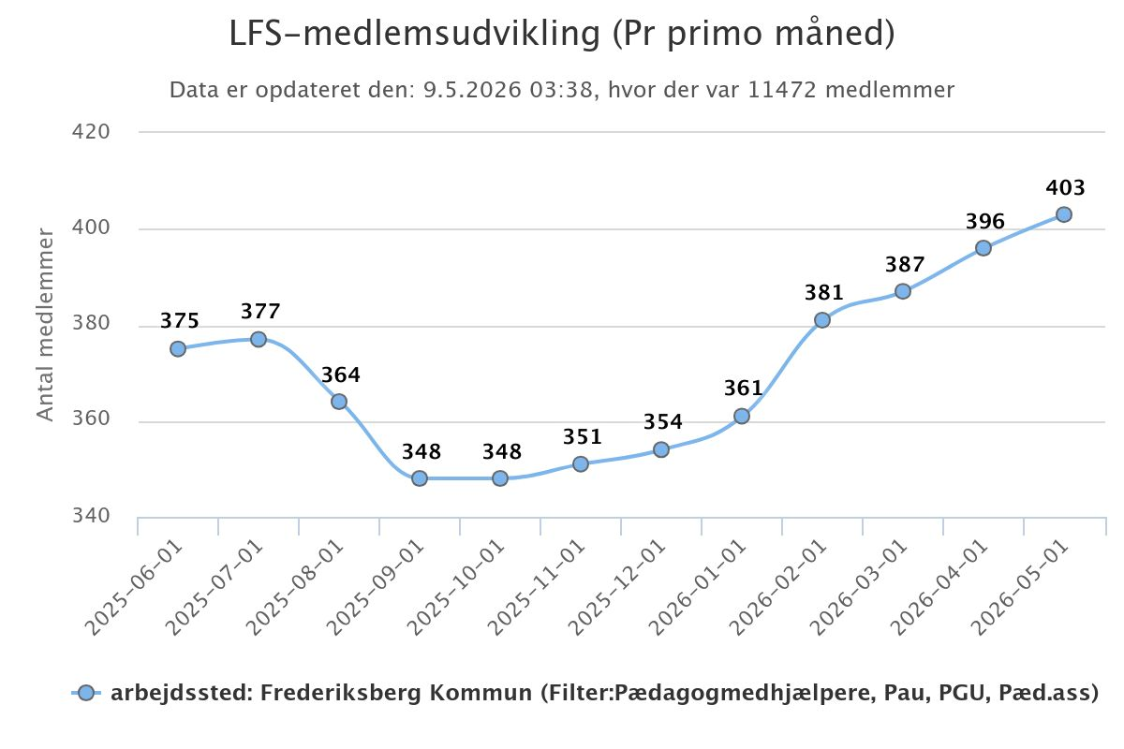

Slide 14
Dagsorden:
Korte meddelelser
Velkomstrunde – Nyt fra TR
Frederiksberg mail
OK26
Indflydelsesveje i LFS
Evt.

Slide 15
Velkomst runde – Nyt fra TR/institutionerne
Alle fortæller kort hvem de er og hvad der fylder i institutionen og som TR

Slide 16
Dagsorden:
Korte meddelelser
Velkomstrunde – Nyt fra TR
Frederiksberg mail
OK26
Indflydelsesveje i LFS
Evt.

Slide 17

Sådan logger du på FRBmail ved Sasa

Slide 18
Dagsorden:
Korte meddelelser
Velkomstrunde – Nyt fra TR
Frederiksberg mail
OK26
Indflydelsesveje i LFS
Evt.

Slide 19


Stemmeresultater fra OK26
LFS stemmeprocent 63,71 svarende til 6.688 ud af 10.498
60,41 % stemte nej
39,59 % stemte ja
FOA stemmeprocent 67,32 svarende til 90.283 ud af 134.109
85,77 stemte Ja
14,23 stemte nej

Slide 20
DEN ØKONOMISKE RAMME
KL | 2026 | 2027 | 2028 | I alt
Generelle lønstigninger inkl. reguleringsordningen | 3,06 % ¹ | 0,75 % | 2,46 %² | 6,27 %
Organisationsmidler | 0,12 % | 1,88 % |  | 2,00 %
Puljer, projekter og øvrige forbedringer | 0,13 % | 0,30 % | 0,10 % | 0,53 %
Forbedringer i alt | 3,31 % | 2,93 % | 2,56 % | 8,80 %
Samlet økonomisk ramme på 9,4 %
Generelle lønstigninger: 6,27 % over tre år
Skønnet reallønsfremgang (skønnet prisudvikling er 4,36 %)
Organisationspulje 2 %
Inkl. teknisk korrektion på 0,2% vedr. manglende indregning af fritvalgsindbetalinger på en del af det private arbejdsmarked i Danmarks Statistiks opgørelse af den private lønudvikling
Inkl. 0,16% i januar 2029. Hertil kommer en forventet reststigning på 0,2 % årligt i OK-perioden og dermed en samlet økonomisk ramme på 9,2 % ekskl. den tekniske korrektion på 0,2 %
Hertil skal lægges teknisk korrektion på 0,2% vedr. manglende indregning af fritvalgsindbetalinger på en del af det private arbejdsmarked i Danmarks Statistiks opgørelse af den private lønudvikling

Slide 21
Løn/pensionsudmøntning OK26 Pædagogmedhjælpere
2,4% generelle lønstigninger
1,6% generelle lønstigninger
0,7% generelle lønstigninger
0,7% generelle lønstigninger
0,7% generelle lønstigninger
Forhøjelse af grundlønstillæg
Forhøjelse af pension
Forhøjelse af trin 13-16
0,16% generelle lønstigninger
1.april 2026
1.oktober 2026
1.april 2027
1.oktober 2027
1.april 2028
1.oktober 2028
1.April 2029

Slide 22
Løn/pensionsudmøntning OK26 Pædagogiske assistenter
2,4% generelle lønstigninger
1,6% generelle lønstigninger
0,7% generelle lønstigninger
0,7% generelle lønstigninger
0,7% generelle lønstigninger
Forhøjelse af grundlønstillæg
Forhøjelse af pension
0,16% generelle lønstigninger
1.april 2026
1.oktober 2026
1.april 2027
1.oktober 2027
1.april 2028
1.oktober 2028
1.April 2029

Slide 23
Hvornår udmøntes OK26? Fælles
Udvidelse af løn ved barns sygdom
Harmonisering af regler for Frederiksberg
Nye barselsrettigheder
Ny aftale om lokalløn
Ny fritvalgsordning
1.april 2026
1. Januar 2027
1.Januar 2028
Notes:
https://www.foa.dk/temaer/ok-forhandlinger/ok26/forlig-paedagogisk-kommune
Fravær af familiemæssige årsager gennemgås på juni –mødet

Slide 24
Udvidelse af løn ved barns sygdom
Hjemkaldelsesdag (0) (NY)
1. sygedag
2. sygedag
3. sygedag (NY)
Nye barselsrettigheder
Forældres samlede ret til løn under forældreorlov udvides med 2 uger​
Forbedrede lønrettigheder til far/medmor inden for de første 10 uger efter fødsel​
Retten til løn under tidligt hjemmeophold sidestilles med hospitalsindlæggelse
Lønretten for eneforælder med forældremyndigheden øges med 10 uger​
Under barsel kan medarbejderen foretage omvalg til pension, hvis fritvalg har gået til løn
Notes:
Gennemgås sammen med fravær af familiemæssige årsager på næste TR-møde

Slide 25
NYE AFTALER OM LOKALLØN
Styrkede rammer og roller til tillidsrepræsentanter og de lokale fagforeninger
Ligestilling mellem TR og lokal fagforening
Sikring af oplysninger om ansatte og lønforhold mv.
Nye procedurer ved nyansættelser
Lønnen skal være på plads hurtigere
FOA skal altid inddrages i lønfastsættelsen
Arbejdsgiver sender orienteringer ifm. med nyansættelser (oplysninger og lønforslag).
Sikring af FOA modellen
4 ugers frist for anmodning om forhandling ved nyansættelser
Mulighed for oversigt hver 3. måneder over alle timelønnede tilkaldevikarer
Bedre grundlag for de årlige lønforhandlinger
Bagsideoplysninger til FOAs lønrapporter er sikret til de årlige lønforhandlinger
Der kan også udarbejdes relevant lønstatistiks materiale til brug for den lokale forhandling, fx lønudvikling
De nye aftaler træder i kraft 1. april 2027
Det betyder bl.a.:
Aftalerne om lokalløn på det kommunale område ensrettes
(Gen)forhandling af eksisterende procedureaftaler (inden)
Udmøntning og forhandling af nye lokale lønmidler
Behov for synlighed ifm. nyansættelser

Slide 26
Fritvalgsordning OK26
Jeres fritvalgsordning fortsætter som hidtil indtil 1. januar 2028 !
Husk at orienter kollegaer om at foretage valg mellem løn eller pension senest 1. oktober og ved nyansættelse (skriftligt)
Vi gennemgår den nye model i god tid inden den træder i kraft.
Notes:
Hovedbudskabet til jer og jeres kollegaer er, at jeres fritvalgsordninger fortsætter uændret indtil januar 2028!

Slide 27
ARBEJDSMILJØ OG TRIVSEL
Aftalerne om trivsel og sundhed er fornyet og forbedret i både kommuner og regioner
Retten til at anmode om livsfasesamtaler
KL: Vejledning til Aftalen om trivsel og sundhed på arbejdspladserne (oktober 2010) og Undgå vold, mobning og chikane (2009) udgår.
Indsats med fokus på livsfaser og livssituationer, der kan betyde udfordringer i arbejdslivet, fx mistrivsel hos børn og overgangsalder
Videreførelse og udbygning af indsatser mod arbejdsrelateret fysisk og psykisk vold, trusler og chikane.
Særskilt fokus på at reducere eller minimere arbejdsbetinget stress i regionerne.
Videreførelse af Samarbejde om Psykisk Arbejdsmiljø i Kommunerne (SPARK)
Fokus på kompetenceudvikling i psykisk arbejdsmiljø i kommunerne Fælles indsats for at få flere ledere til at deltage på TRIO-uddannelsen i psykisk arbejdsmiljø sammen med tillids- og arbejdsmiljørepræsentanter

Slide 28
DELTIDSDOM
FØR OK26
Almindelig timeløn for timerne op til fuldtidsnorm for deltidsansatte
EFTER OK26
Overtidshonorering for alle timer ud over aftalt arbejdstid – ligesom fuldtidsansatte
FØR OK26: Merarbejde EFTER OK26: Overarbejde

Slide 29
SPIRE OG UNGEANSÆTTELSER
Aftale om unge under 18 i inspirationsansættelse
Videreføres med udvidelse til 13 – 17 årige
Permanentgørelse af dækning af det dagpædagogiske område
Aftalen dækker nu det dagpædagogiske og ældreområdet.

Slide 30
Harmonisering af regler for Frederiksberg
Parterne er enige om, at de eksisterende særbestemmelser i § 16 i Rammeaftale om medindflydelse og medbestemmelse vedrørende tillidsrepræsentanters frihed til deltagelse i kurser, møder mv. bortfalder for Frederiksberg Kommune d. 31. december 2026 I stedet finder § 15 i Rammeaftale om medindflydelse og medbestemmelse anvendelse pr. 1. januar 2027.
Det betyder, at Frederiksberg Kommune vil blive omfattet af bilag 15 med virkning fra 1. januar 2027, og bilag 17 vil bortfalde pr. 31. december 2026.

Slide 31
Øvrigt om løn
Parterne er enige om at videreføre reguleringsordningen
Pulje til løft af lavest lønnede - grundsatserne for løntrin 13-16 hæves med 1.801,92 kr. årligt pr. 1.4.27
Pulje målrettet kommunale ledere
Midler til pension til elevgrupper, som i dag ikke har pension
Pulje målrettet rekruttering – 307 mio. kr. (finansieret af trepartsaftalen fra 2023)

Slide 32
Dagsorden:
Korte meddelelser
Velkomstrunde – Nyt fra TR
Frederiksberg mail
OK26
Indflydelsesveje i LFS
Evt.

Slide 33
Arbejdere foren jer! ….Og hva så nu?
Struktur og indflydelse i LFS & FOA

Slide 34

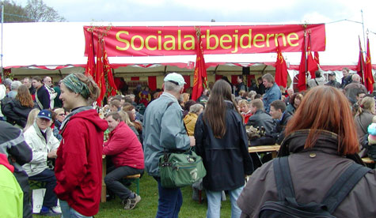
Kort historisk
8. November 1940 mødes en gruppe københavnske børnehavelærerinder og stifter en faglig klub. Klubben blev stiftet under Dansk Kommunal Arbejderforbund, DKA (FOA). Med den faglige klub starter organiseringen af personalet i børnehaver og fritidshjem under Københavns kommune.
Klubben bliver i 1955 en selvstændig afdeling under DKA og skifter navn et par gange for at ende som Landsforeningen for Socialpædagoger i 1971. I 2006 fusionerer LFS med PMF
Andre vigtige datoer
1972 Socialpædagogernes Landsforbund (SL)
1973 Børne- og Ungdomspædagogernes Landsforbund (BUPL)
1974 Pædagogisk medhjælper forbund (PMF)
1978 Dannelse af pædagogisk kartel, nedlægges i 1984
1980 LFS optages i Socialarbejdernes fællesudvalg (bl.a. 1. maj arrangement)

Slide 35

Arbejdspladsklubben Arbejdspladsen som omdrejningspunkt
En klub for de nærmeste kollegaer – altså dem på din arbjedsplads
Et klubmøde er lig med et møde i foreningen
(så der er penge at hente)
Meget uformelt og kræver kun en mail til områdeformanden og at folk er medlem
Man kan sætte alt på dagsorden – både det faglige, arbejdsfællesskabet eller det sociale fællesskab på arbejdspladsen.

Slide 36
Det kunne jo være en ide opstod og sku deles!

Slide 37
Faget som omdrejningspunkt
Netværk
Uformel forum, som kan samles om de faglige emner, som der er fælles interesse for.
Netværk kan hurtigt sættes i søen og kan nemt opløses, hvis formålet er udtjent
Faggruppeudvalgenes opgave er at samle og varetage særlige interesser for en faggruppe
Faggrupperne arbejder under ansvar over for områdebestyrelse og et budget.
Faggruppe

Slide 38
Det kunne jo være en ide opstod og sku deles!

Slide 39
Hele fagområdet som omdrejningspunkt
Her er det hele fagområdet, på tværs af geografi, som er omdrejningspunktet.
Bestyrelses arbejde – så der afholdes generalforsamling
Forperson og bestyrelse er talerør for området
Området kan sætte selvstændige aktiviteter i søen (temaaftener, aktioner, kurser, udtalelser, demonstrationer, mm)

Slide 40
Det kunne jo være en ide
opstod og sku deles!

Slide 41
Hvor går du hen?
De tre områder
Specialområdet
Almenområdet
Dagplejeområdet
Generalforsamling
Bestyrelse
Hovedbestyrelse
Repræsentantskab

Slide 42
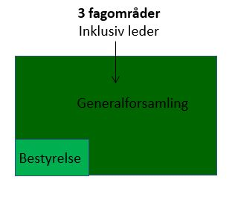
De tre områders generalforsamlinger & bestyrelser
Generalforsamlingerne:
Er fagområdets øverste myndighed
Drøfter og beslutter politisk program hvert 2. år (september)
Vælger formand, kasserer og bestyrelse
Bestyrelserne:
Leder fagområdet
Er kollektivt ansvarlige for arbejdet med alle institutionstyper og faggrupper
LFS ’s decentrale led:

Slide 43
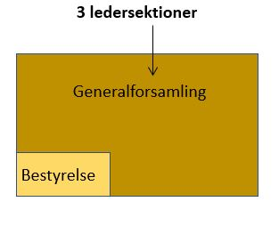
Hvordan får lederne indflydelse
Hvert fagområde har en ledersektionsbestyrelse.
Generalforsamlinger afholdes hvert 2. år i maj, hvor der vælges:
Formand, kasserer & bestyrelse
Leder sektionsbestyrelserne kan:
Deltage i eller varetage forhandlinger for grupper eller enkeltpersoner indenfor ledersektionens område
Udtale sig på vegne af lederne inden for området
LFS ’s decentrale led:

Slide 44
LFS ’s struktur: Hvor går du hen, hvis du vil have indflydelse?
Beslutningskompetence: De yderste firkanter har mest kompetence. Firkanter med stiplede linjer har ingen selvstændig kompetence.
REP repræsentantskab
LFS` centrale led
HB Hovedbestyrelse
Ad-hoc
udvalg
FU
Forretnings-
udvalg
LFS` decentrale led
3 fagområder
Inklusiv leder
3 ledersektioner
Mange faggrupper
Generalforsamling
Generalforsamling
Medlemmerne i faggruppen
Bestyrelse
Bestyrelse
Faggruppe-udvalg

Slide 45
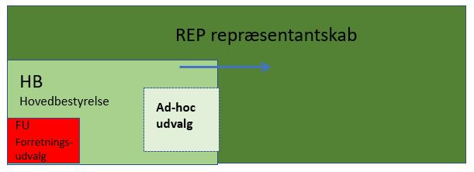
Repræsentantskabet
LFS ’s øverste myndighed er Repræsentantskabet, som afholdes i november i lige år.
Repræsentantskabet består af:
26 Hovedbestyrelsesmedlemmer
86 repræsentanter fra de tre fagområder.
Almenområdet – 43 delegerede
Specialområdet – 23 delegerede
Dagplejeområdet – 20 delegerede
LFS ’s centrale led:

Slide 46
Hovedbestyrelsen
Hovedbestyrelsen er øverste myndighed i mellem Repræsentantskabsmøderne.
Hovedbestyrelsen er sammensat på følgende måde:
5 forretningsudvalgsmedlemmer
6 repræsentanter valgt på repræsentantskabet
6 repræsentanter fra almenområdet inkl. områdeformanden
3 repræsentanter fra dagplejeområdet inkl. områdeformanden
3 repræsentanter fra specialområdet inkl. områdeformanden
3 lederrepræsentanter – én fra hvert af områdernes ledersektioner.

Slide 47
Forretningsudvalget (FU) bliver valgt på repræsentantskabet
er LFS ’s daglige ledelse under ansvar over for henholdsvis Repræsentantskabet og Hovedbestyrelsen.
Forretningsudvalget er arbejdsgiver for de ansatte i LFS
Forretningsudvalget

Slide 48
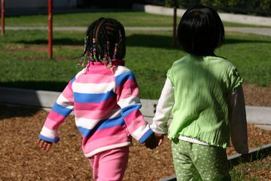

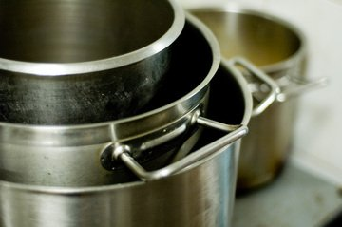

Om FOA:
FOA er Danmarks tredjestørste fagforbund - med 129.144 medlemmer (d. 30. September 2025).
Fælles for alle FOA’s medlemmer er, at de leverer offentlig service
Størstedelen er ansat i kommuner og regioner og en mindre del er privat ansatte.
FOA’s medlemmer er fordelt på 31 geografiske afdelinger – hovedstaden er dog anderledes. Her er afdelingerne inddelt efter sektor. – hver sektor har en central bestyrelse…
Pædagogisk
Social & Sundhed
Service, Kost, Teknik og Beredskab.

Slide 49

Tak for i dag
☺

